Slide 1
Государственное профессиональное образовательное учреждение Ярославской области Рыбинский полиграфический колледж
Объединение: «Мой выбор»
Дополнительная образовательная программа: «Музейная деятельность»
Преподаватель: Новикова Ксения Андреевна
2019 год

Slide 2
II Международный конкурс «Искусство печати»

Slide 3
II Международный конкурс «Искусство печати»

Slide 4
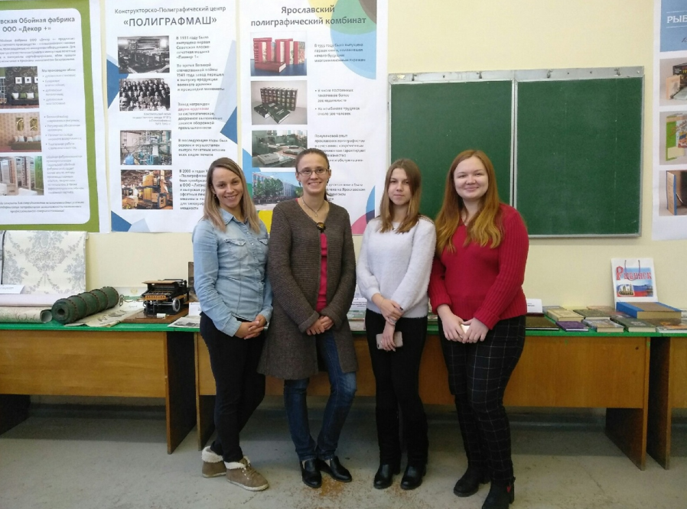
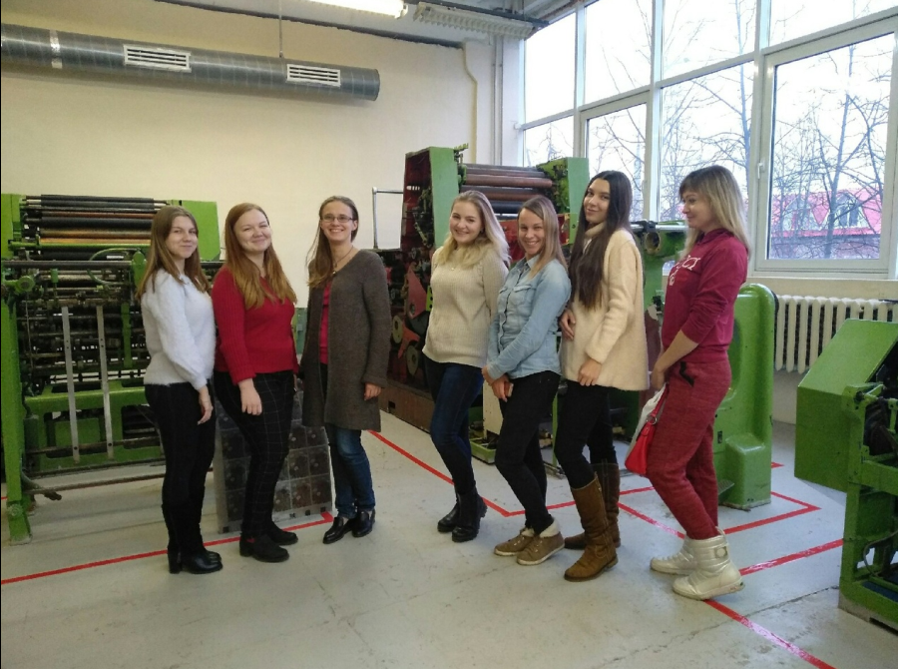
II Международный конкурс «Искусство печати»

Slide 5
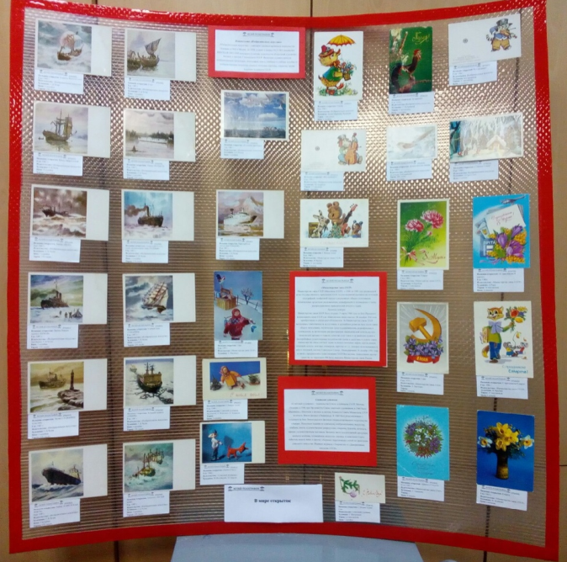
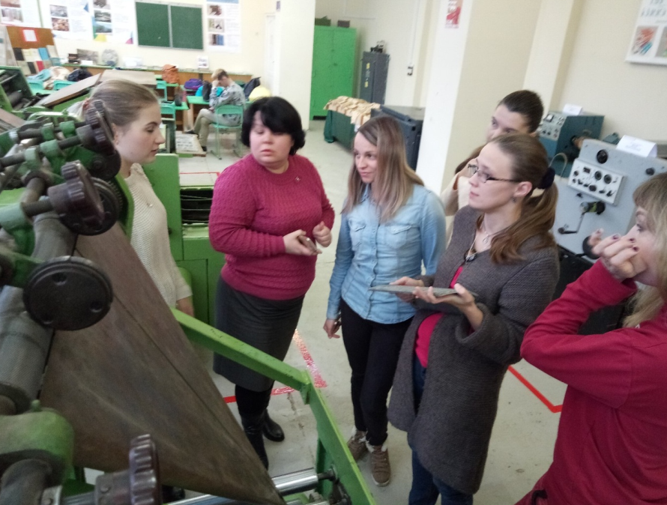
II Международный конкурс «Искусство печати»

Slide 6
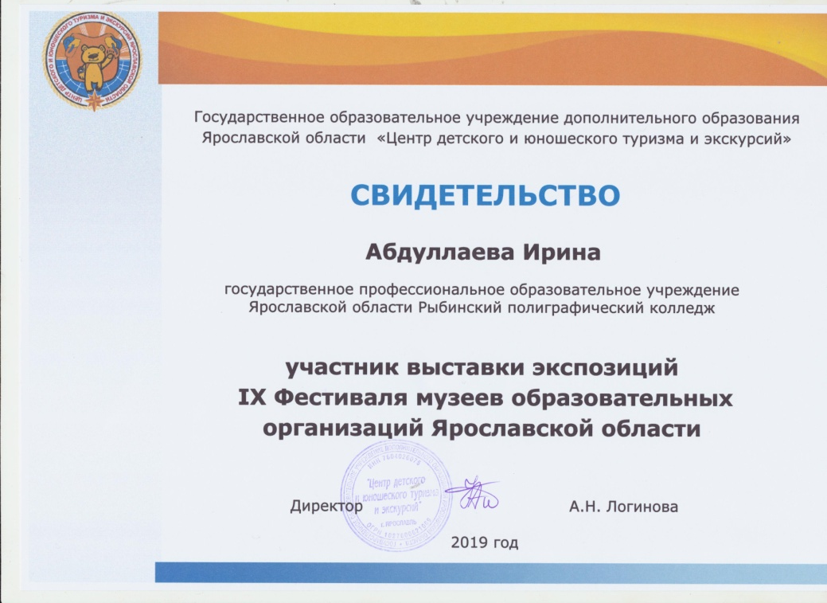
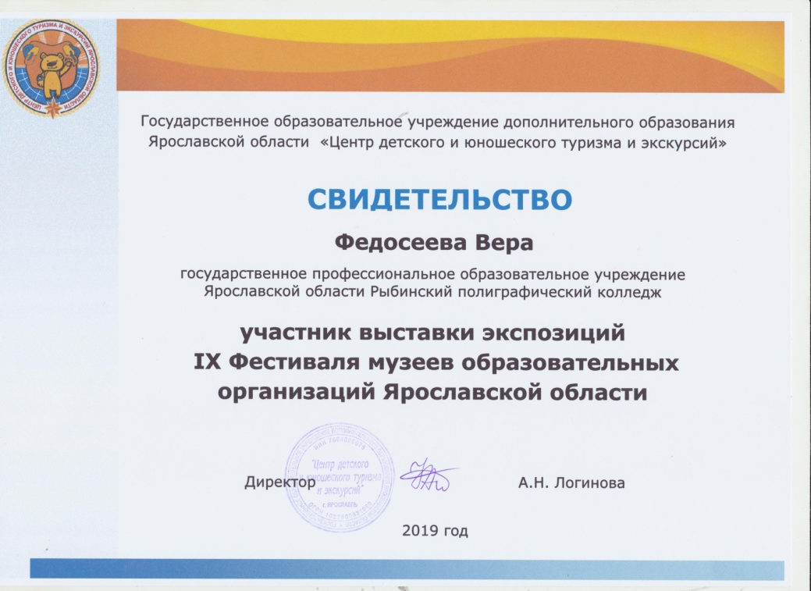
IX Фестиваль музеев образовательных организаций Ярославской области

Slide 7
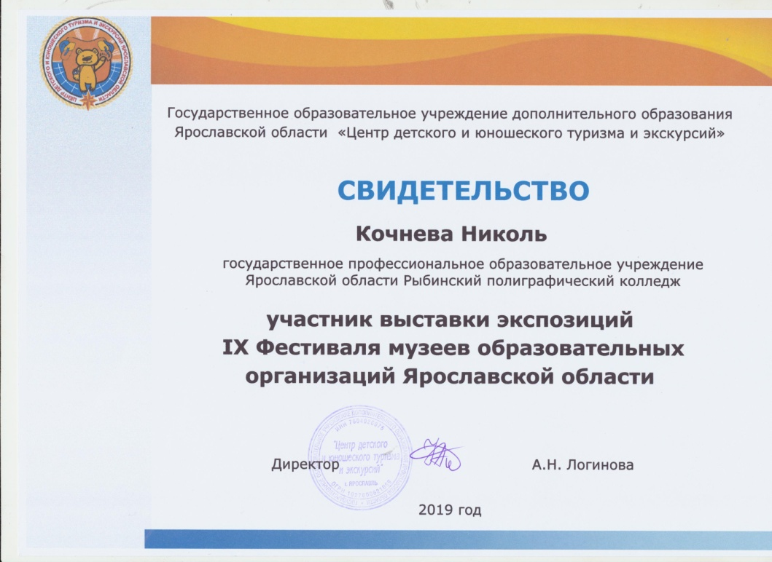
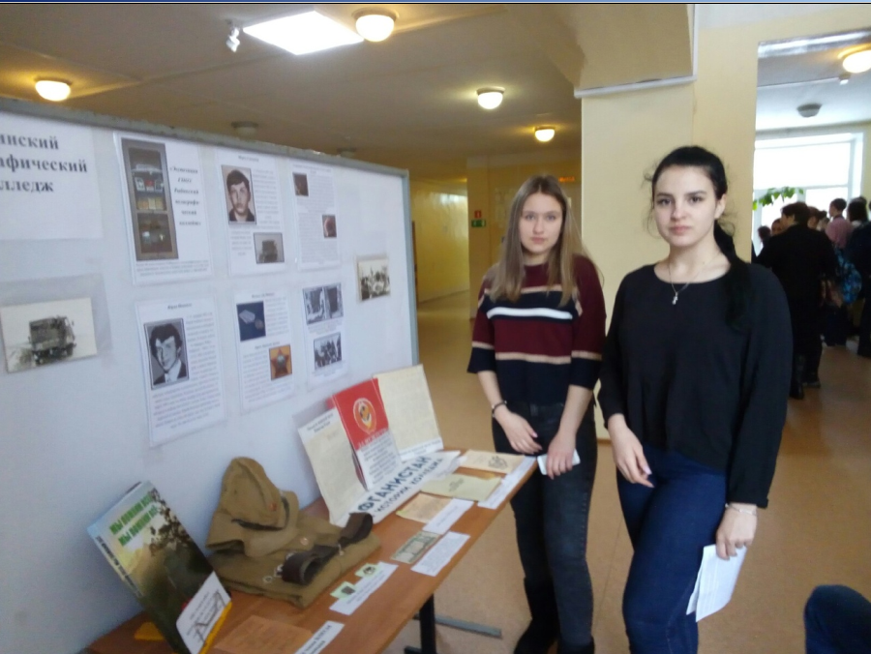
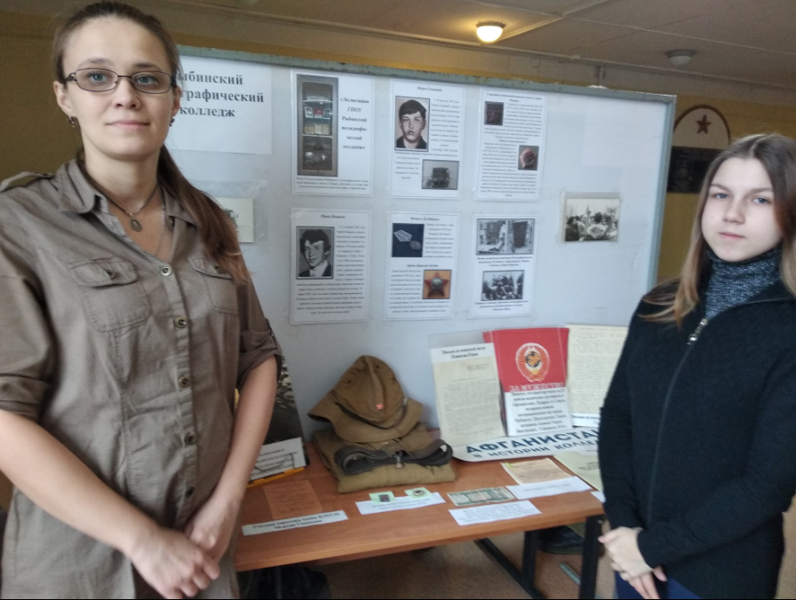
IX Фестиваль музеев образовательных организаций Ярославской области

Slide 8
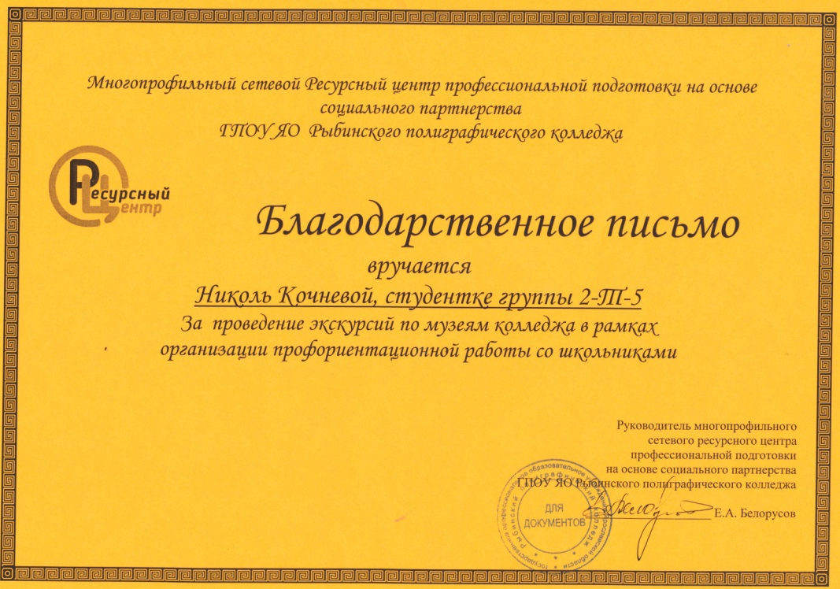
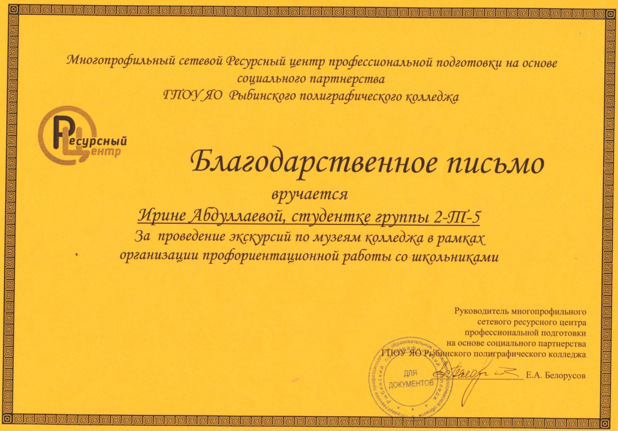
Профориентационная работа

Slide 9
Олимпиада профессионального мастерства студентов профессиональных образовательных организаций Ярославской области по специальности СПО 43.02.10 «Туризм» (Ярославский торгово-экономический колледж)

Slide 10
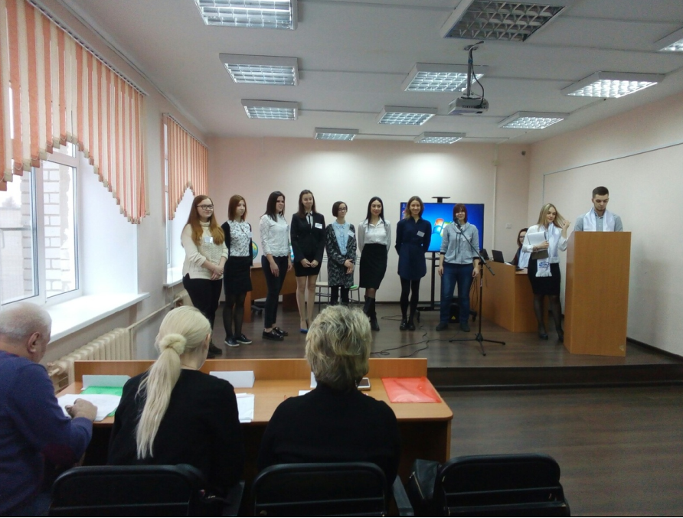
Олимпиада профессионального мастерства студентов профессиональных образовательных организаций Ярославской области по специальности СПО 43.02.10 «Туризм» (Ярославский торгово-экономический колледж)

Slide 11
XI научно-практическая конференция «Практико-ориентированный подход в образовательном процессе»
Федосеева Вера
Выступление с темой «Хранитель детства: история кукольного театра».

Slide 12
XI научно-практическая конференция «Практико-ориентированный подход в образовательном процессе»
Святова Александра
Выступление с темой «Проект квест-игры для ГПОУ ЯО Рыбинский полиграфический колледж».

Slide 13
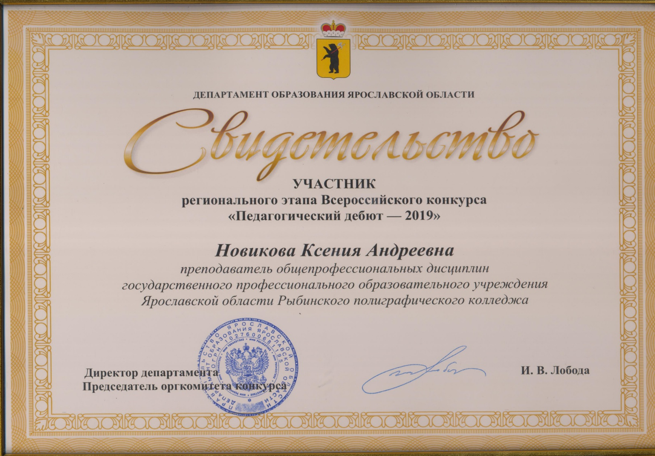
Новикова Ксения Андреевна «Педагогический дебют – 2019»

Slide 14
Новикова Ксения Андреевна III Всероссийского педагогического конкурса «МОЯ ГОРДОСТЬ-МОЯ ПРОФЕССИЯ!»

Slide 15
Новикова Ксения Андреевна Всероссийский дистанционный заочный конкурс «Векториада – 2018»

Slide 16
Новикова Ксения Андреевна
V Региональный чемпионат Молодые профессионалы (Worldskills Russia) Ярославской областb

Slide 17
Новикова Ксения Андреевна
Учебно-методический семинар «Современные образовательные технологии и методы обучения в контексте реализации требований профессиональных стандартов, ФГОС СПО ТОП-50 и стандартов WorldSkills»

Slide 18
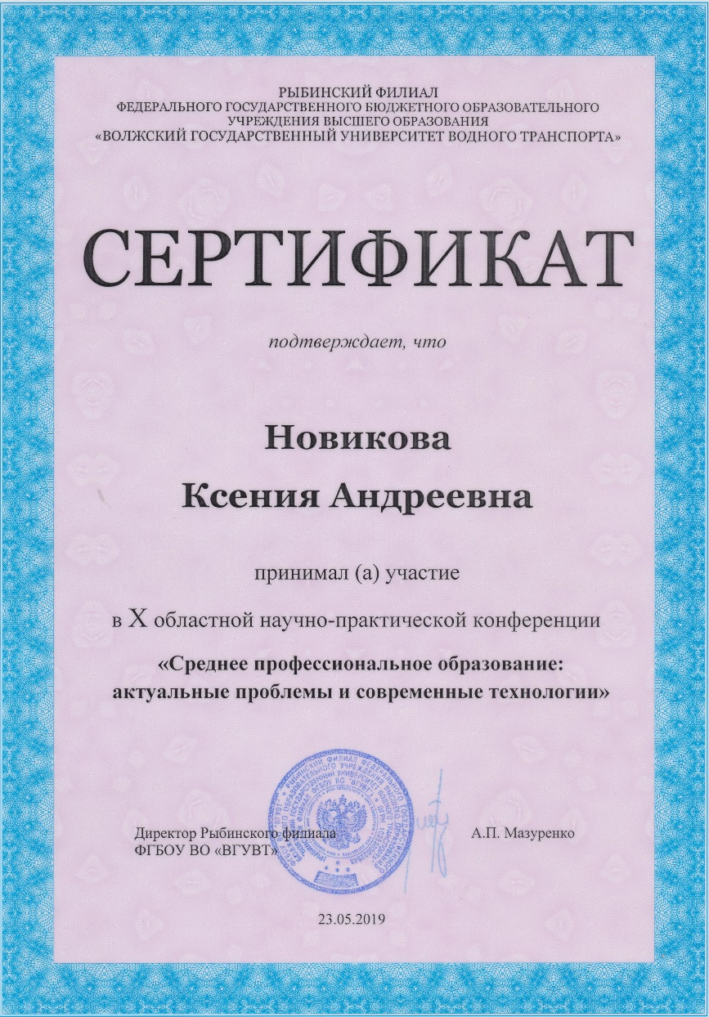
Новикова Ксения Андреевна
X областная научно-практическая конференция «Среднее профессиональное образование: актуальные проблемы и современные технологии»

Slide 19
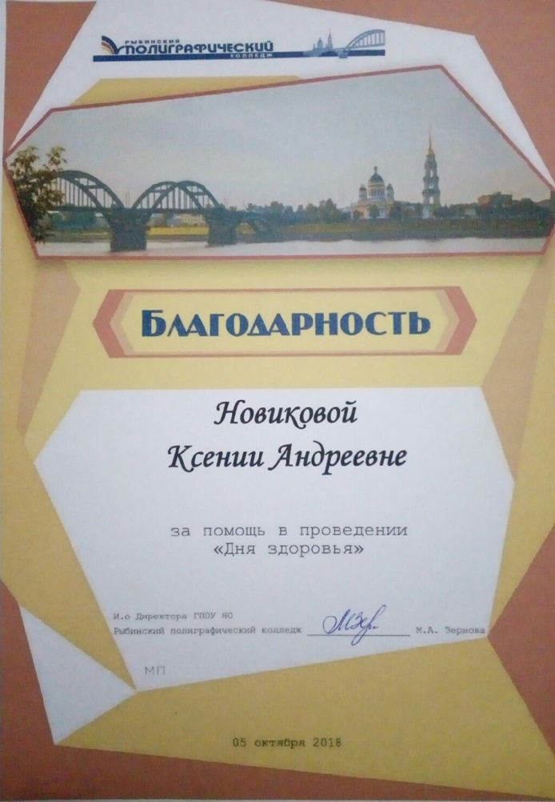
Новикова Ксения Андреевна
Благодарность
За помощь в проведении «Дня здоровья»

Slide 20
Новикова Ксения Андреевна
Благодарственное письмо
За создание благоприятных условий для реализации исследовательской деятельности обучающихся

Slide 21
Публикация: К. А Новикова Особенности формирования и развития понятия «рефлексия [Текст] – Рыбинск: ГПОУ ЯО РПК Методический вестник – № 4 – 2019 – 43 с. 6-13.

Slide 22
Спасибо за внимание

